Slide 1
iOS Básico
iOS
Xcode 10
UIKit
Tercer día

Slide 2
Memory is almost full
iOS vs Android -> Memoria
ART vs Dalvik
iOS : Contador de referencias

Slide 3
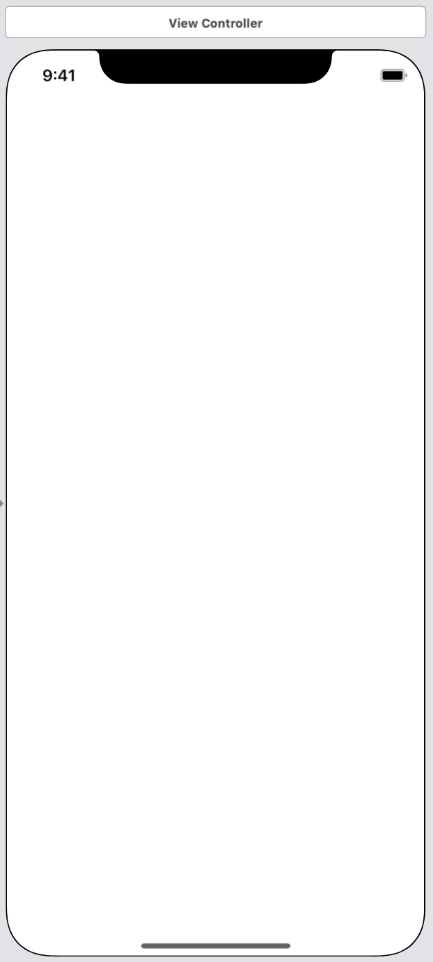
Nace, crece, se reproduce, muere
El elemento más indispensable en una app iOS (hasta ahora): View Controller
En cuestión de memoria, un View Controller igual será un objeto y por tanto puede ser destruido o creado
Memoria RAM dispositivos:
- iPhone 5 - 6 : 1GB
- iPhone 6s – 7: 2 – 3 Gb
- iPhone 8 – Xs: 3 - 4 Gb

Slide 4
Nace, crece, se reproduce, muere
Un View Controller por el gestor de memoria, tiene un ciclo de vida.

Slide 5
Significado de Funciones de la Clase AppDelegate
Delegado: En iOS, un delegado (Delegate) es una clase que hace algo en nombre de otra clase.
AppDelegate: La clase AppDelegate es un lugar donde se manejan estados especiales de la clase UIApplication. Estos estados son parte del ciclo de VIDA de la app en si, y se representan con varias funciones que son llamadas por iOS automaticamente dentro de la clase AppDelagate. La clase UIApplication le "delega" la responsabilidad a la clase AppDelegate de implementar dichas funciones.
Foreground: Primer plano, Estado Activo.
Background: Fondo, Estado Oculto.

Slide 6
Funciones
viewDidLoad()
loadView()
viewWillAppear(_ animated: Bool)
viewDidAppear(_ animated: Bool)
viewWillDisappear(_ animated: Bool)
viewDidDisappear(_ animated: Bool)
didReceiveMemoryWarning()

